Slide 1

MĨ THUẬT 2

Slide 2

MĨ THUẬT LỚP 2
Chủ đề:
Khu vườn kì diệu

Slide 3
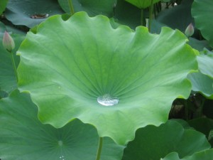
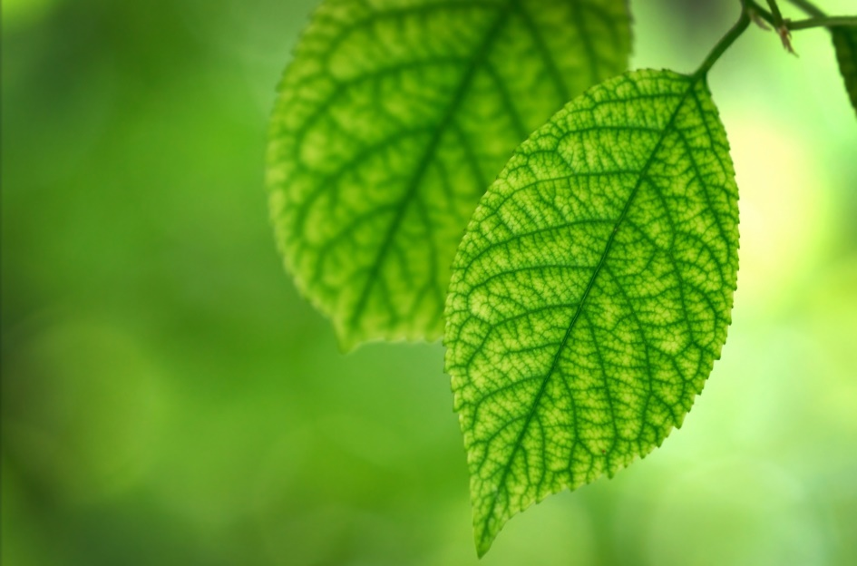
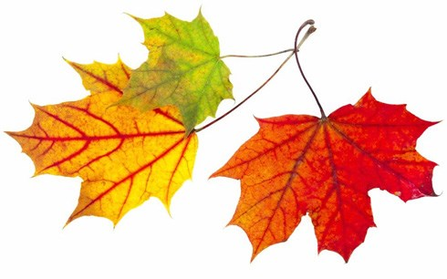
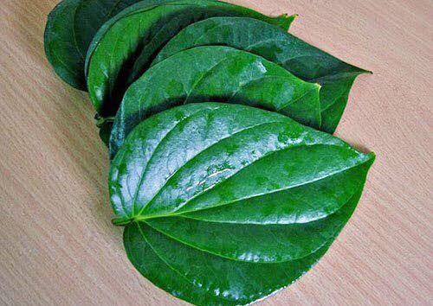
Hoạt động 1. Quan sát, nhận xét:
Lá cây thường có hình gì? Màu sắc như thế nào?
Gồm những bộ phận nào?

Slide 4
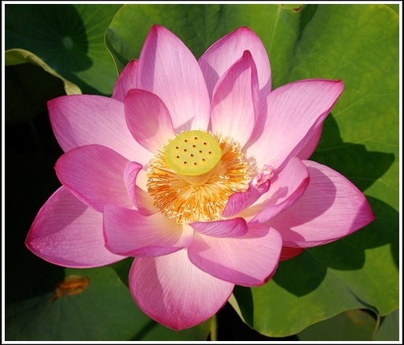
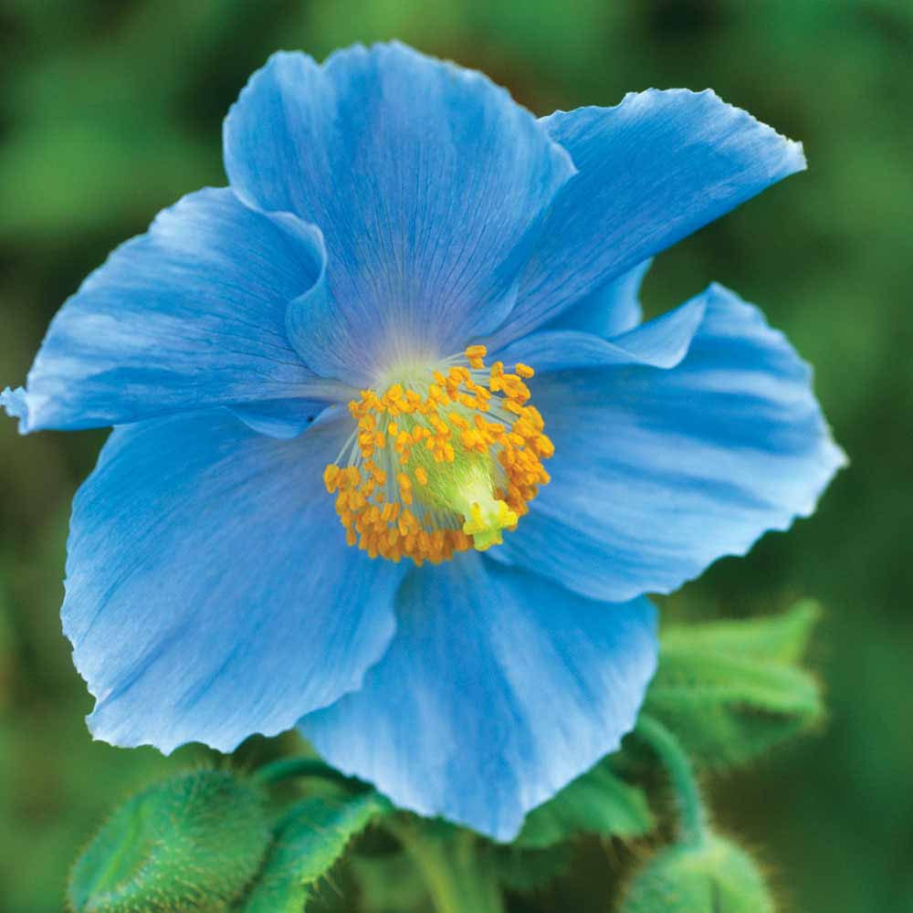
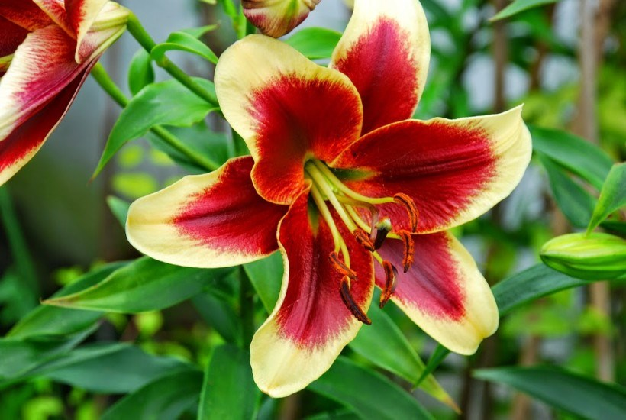
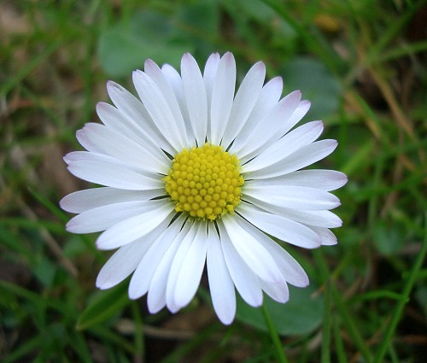
Hoa thường có những màu gì? Gồm những bộ phận nào?

Slide 5
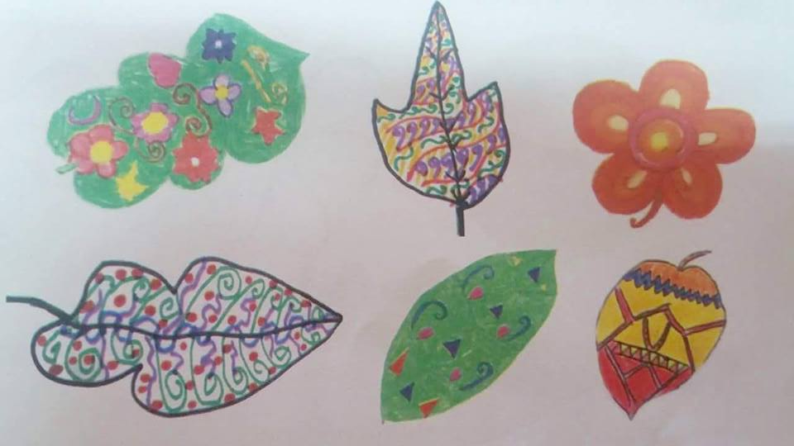
Em hãy chỉ ra những nét màu đậm và nét màu nhạt được vẽ trên hoa lá
Em thấy hoa, lá được trang trí bằng những nét gì? Màu sắc như thế nào?

Slide 6

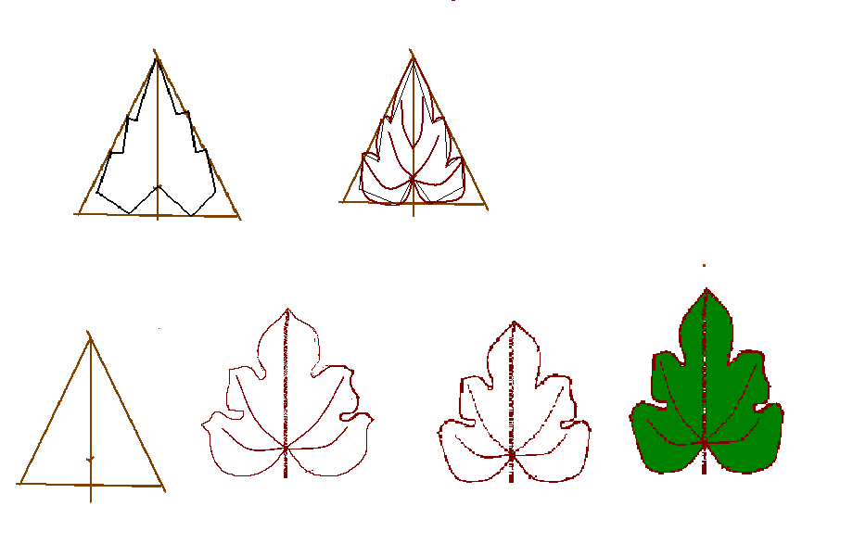
Hoạt động 2: Cách vẽ hoa, lá
Cách vẽ và trang trí lá:
Mẫu
1
Bước 1: Vẽ khung hình chung của lá
Bước 2: Vẽ các bộ phận của lá (thân lá, gân lá, cuống lá)
Bước 3: Chỉnh sửa, xoá khung hình ban đầu.
Trang trí và vẽ màu theo ý thích.
2
3
Vẽ màu

Slide 7
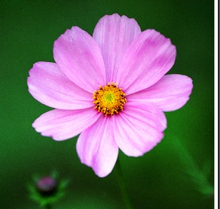
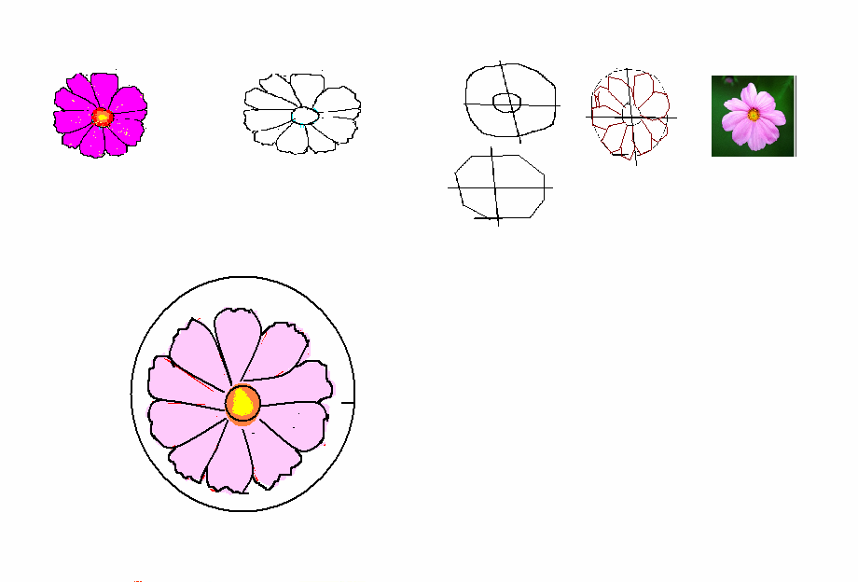
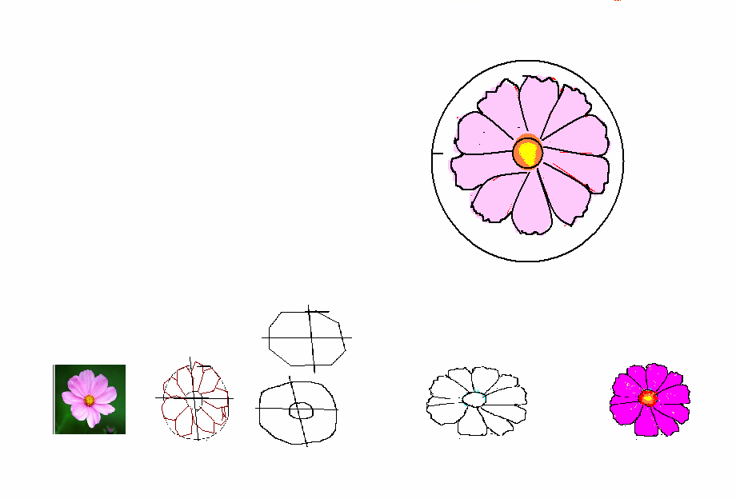
Cách vẽ và trang trí hoa:
Bước 1: Vẽ khung hình chung của hoa.
Bước 2: Vẽ các bộ phận của hoa (cánh hoa, nhị hoa, nhụy hoa, đài hoa, cuống hoa)
Bước 3: Chỉnh sửa, xoá khung hình ban đầu.
Trang trí và vẽ màu theo ý thích.
1
MẪU
2
3
VẼ MÀU

Slide 8
Cách vẽ và trang trí hoa, lá:
Bước 1: Vẽ khung hình chung của hoa, lá
Bước 2: Vẽ các bộ phận của hoa, lá (cánh hoa, nhị hoa, nhụy hoa, đài hoa, cuống hoa, thân lá, gân lá, cuống lá)
Bước 3: Chỉnh sửa, xoá khung hình ban đầu.
Trang trí và vẽ màu theo ý thích.

Slide 9

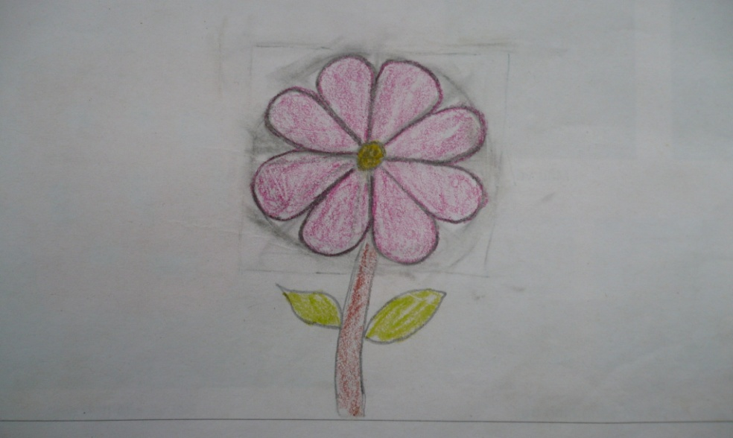
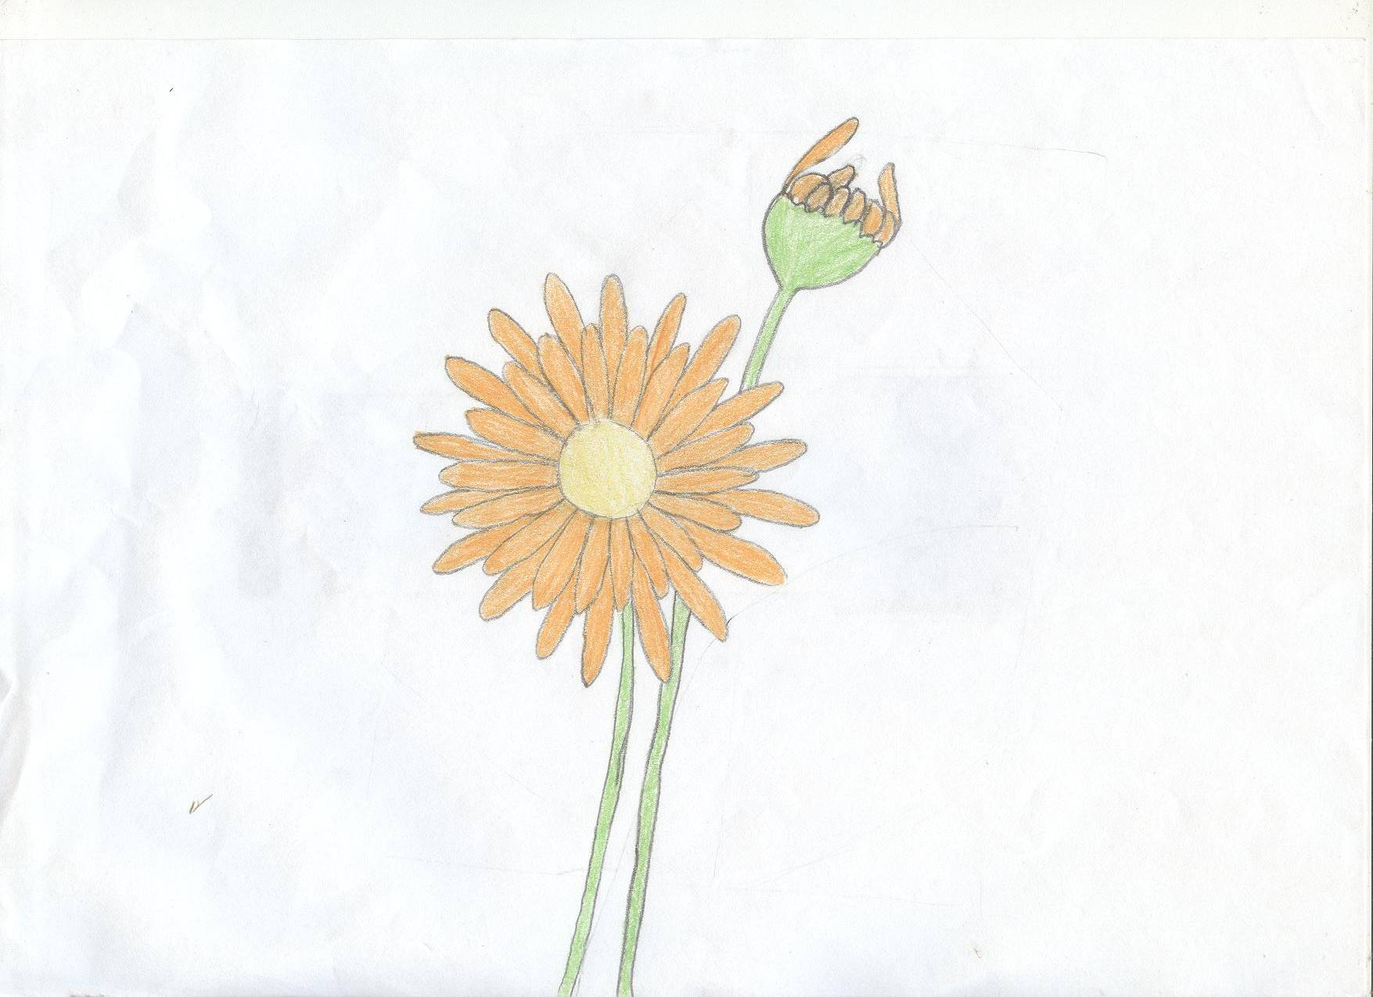
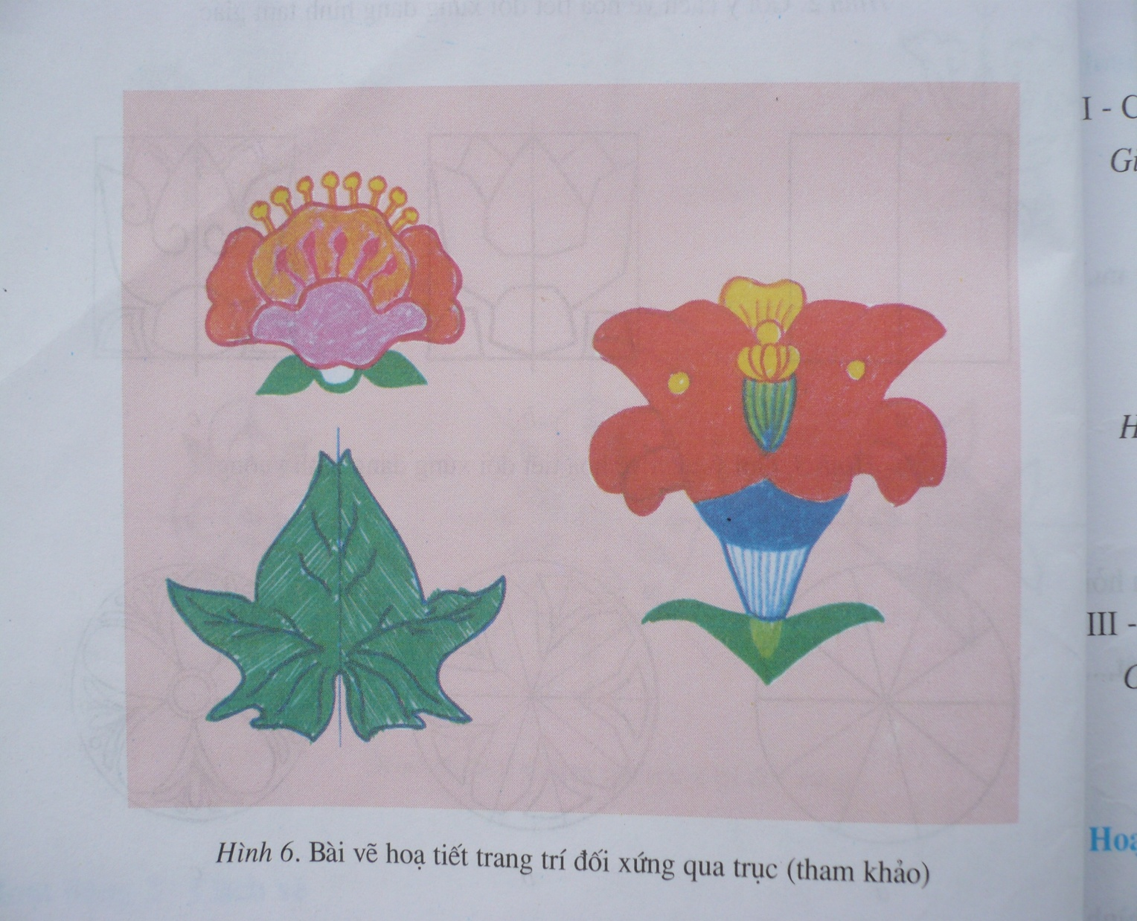
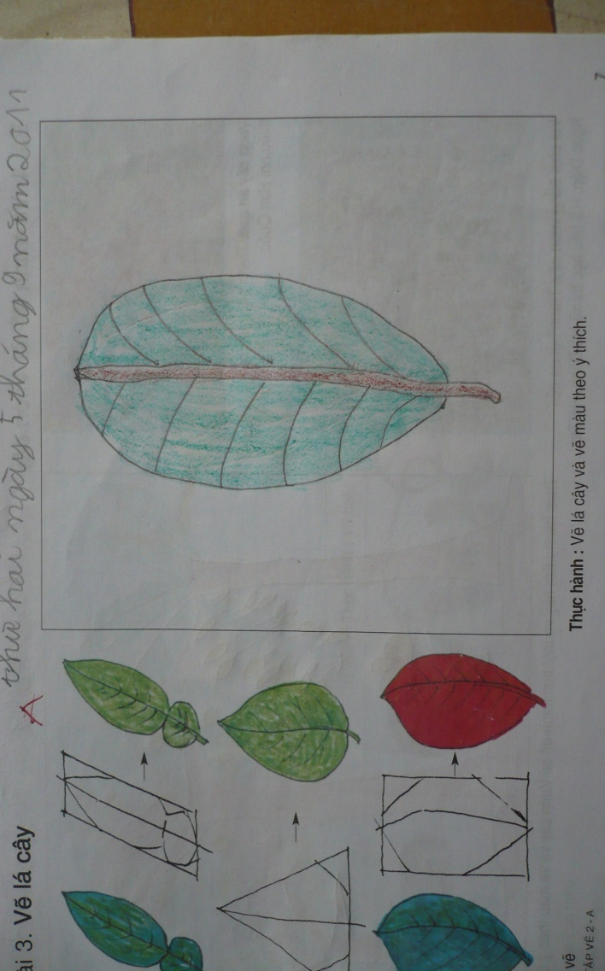
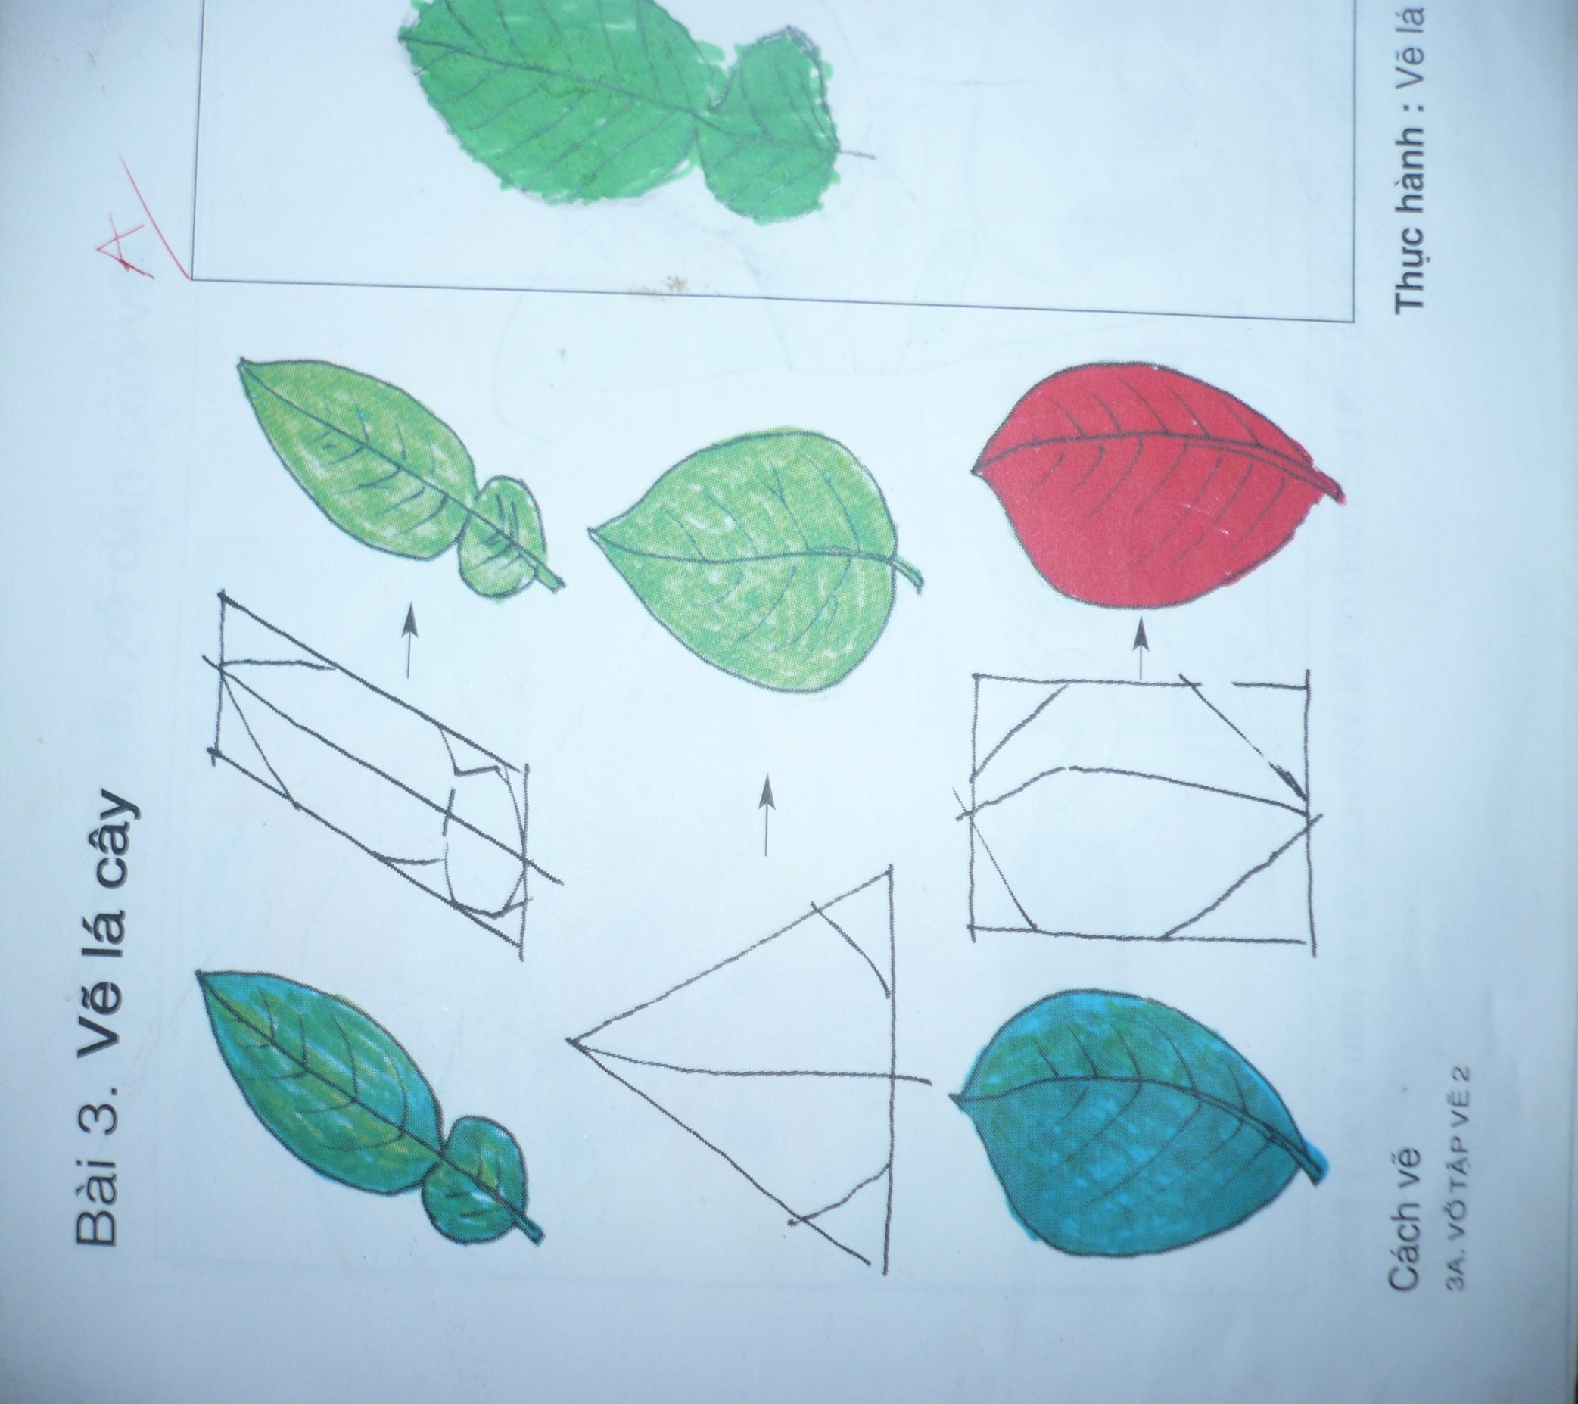
Một số bài vẽ của các bạn năm trước

Slide 10
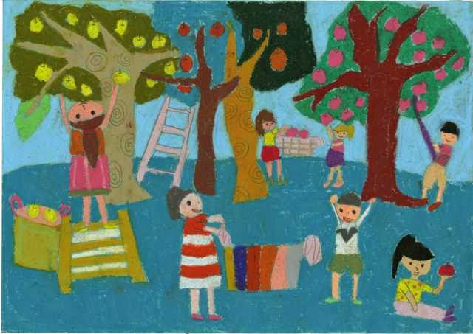
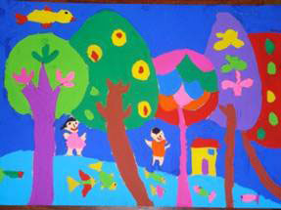
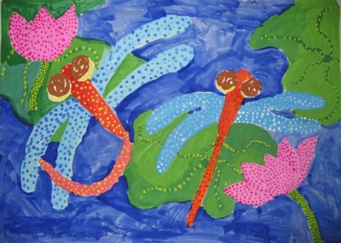

Slide 11
Hoạt động 3: Thực hành
1.Hoạt động cá nhân:
Em hãy vẽ và trang trí hoa, lá theo ý thích vào giấy vẽ?
2.Hoạt động nhóm:
- Cắt rời hình hoa, lá đã vẽ, sắp xếp vào tờ giấy khổ lớn.
- Dán hình hoa, lá và thêm các chi tiết phù hợp để tạo thành bức tranh chung của nhóm.
- Vẽ hoặc xé dán thêm hình trang trí để làm bức tranh thêm sinh động.

Slide 12

Hoạt động 4: Trưng bày, giới thiệu sản phẩm

Slide 13
Trò chơi:
Nghe câu đố đoán tên loài hoa

Slide 14
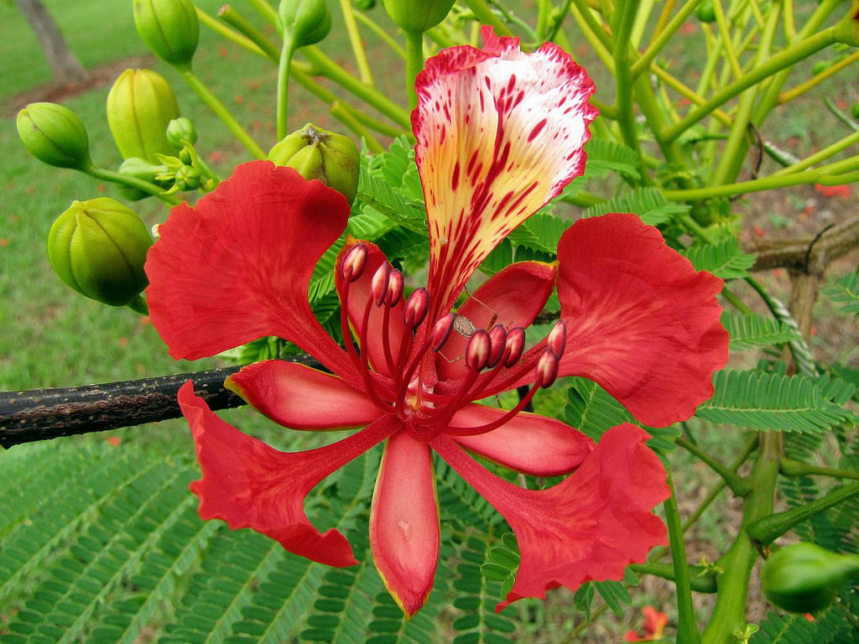
Hoa gì chỉ nhớ mùa hè
Rung rinh trước gió,đỏ hoe bên đường
Là hoa gì?
CÂU 1
Hoa phượng

Slide 15
Hoa gì nở giữa mùa hè
Trong đầm, thơm ngát, lá che được đầu?
Là hoa gì ?
CÂU 2
Hoa sen

Slide 16
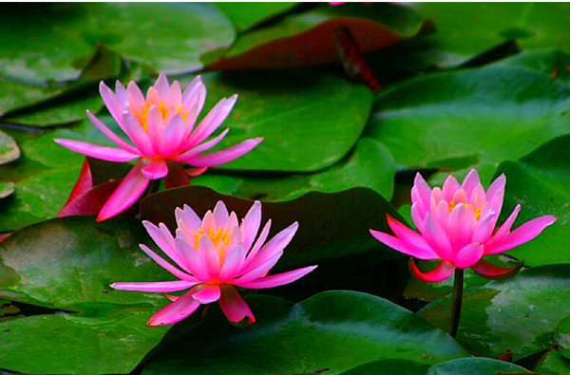
Hoa gì vừa mới nêu tên
Nhớ chú bộ đội ngày đêm diệt thù?
Là hoa gì ?
CÂU 3
Hoa súng

Slide 17
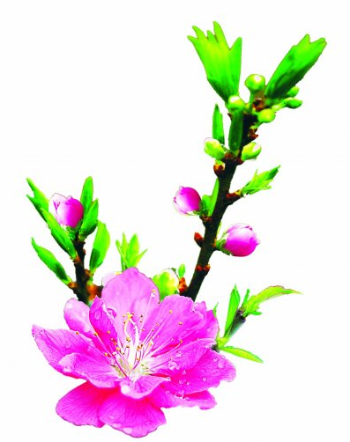
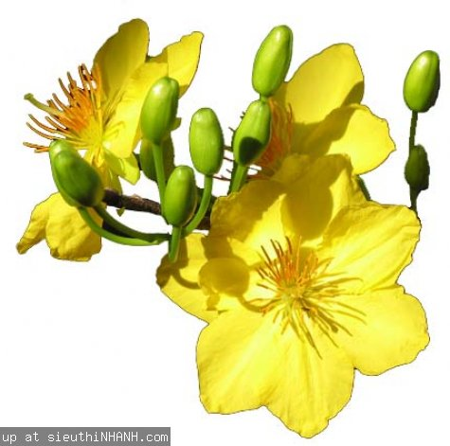
Hoa gì xuân đến nhắc tên
Chiều ba mươi tết đem chưng trong nhà
Là hoa gì?
CÂU 4
Hoa mai
Hoa đào

Slide 18
Dặn dò
Quan sát các con vật xung quanh em

Slide 19
Kính chaøo quyù thaày coâ , taïm bieät caùc em hoïc sinh

